Slide 1
Giới thiệu bản thân
Trần Hoàng nguyên – CNTT2

Slide 2


Sơ lược về bản thân
Tên tôi là Trần Hoàng Nguyên, học sinh lớp 12A1, trường THPT Nguyễn Du. Tôi là người vui vẻ, thân thiện và luôn cố gắng học hỏi. Môn học yêu thích của tôi là Tin học vì tôi đam mê công nghệ và muốn trở thành lập trình viên trong tương lai.
Trong thời gian rảnh, tôi thích đọc sách, nghe nhạc và khám phá những phần mềm mới. Tôi tin rằng nỗ lực và kiên trì sẽ giúp mình đạt được thành công.

Slide 3
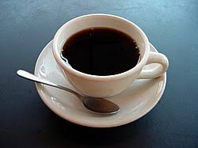
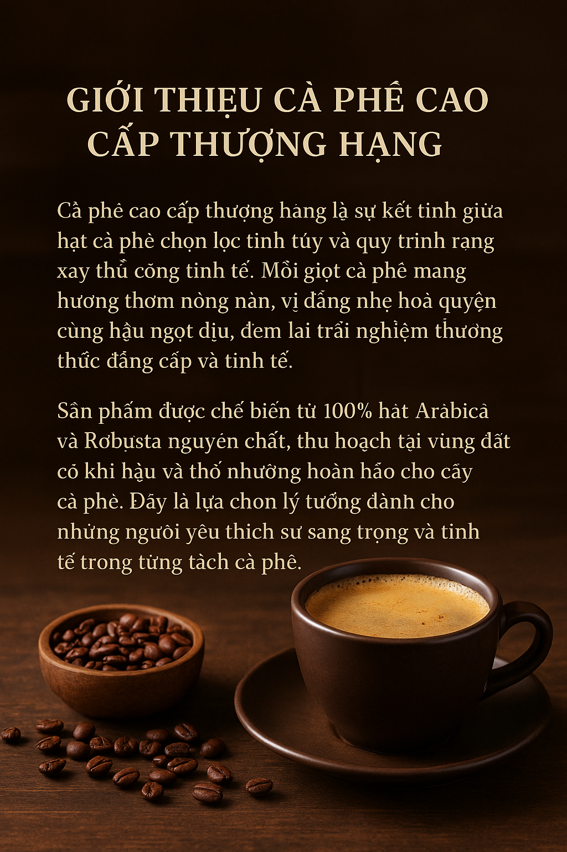
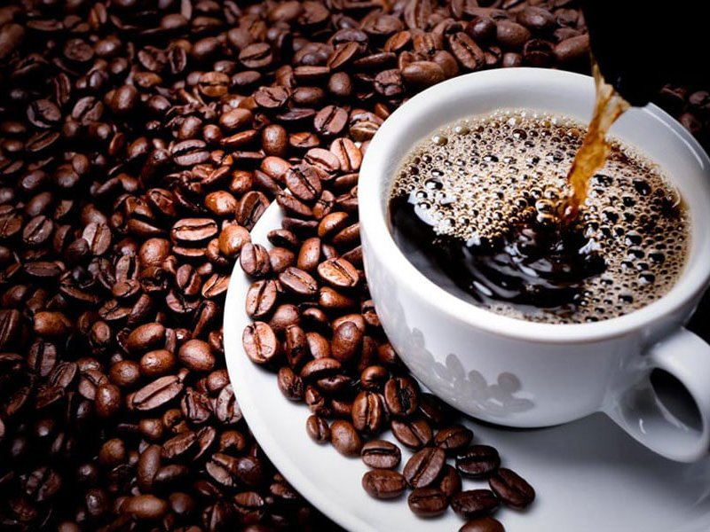
Sản phẩm: CAFÉ – CAO CẤP

Slide 4
GIỚI THIỆU CÀ PHÊ CAO CẤP THƯỢNG HẠNG
Cà phê cao cấp thượng hạng là sự kết tinh giữa hạt cà phê chọn lọc tinh túy và quy trình rang xay thủ công tinh tế. Mỗi giọt cà phê mang hương thơm nồng nàn, vị đắng nhẹ hòa quyện cùng hậu ngọt dịu, đem lại trải nghiệm thưởng thức đẳng cấp và tinh tế.
Sản phẩm được chế biến từ 100% hạt Arabica và Robusta nguyên chất, thu hoạch tại vùng đất có khí hậu và thổ nhưỡng hoàn hảo cho cây cà phê. Đây là lựa chọn lý tưởng dành cho những người yêu thích sự sang trọng và tinh tế trong từng tách cà phê.

Slide 5
